Slide 1
CZTERY PORY ROKU
TOMIK WIERSZY
„Jasia i Małgosi”
Kliknij głośnik jeśli chcesz usłyszeć podkład muzyczny – Vivaldi „Cztery pory roku – Jesień”

Slide 2
CZĘŚĆ 1 JESIEŃ

Slide 3
„Jesienny spacer Jasia i Małgosi”
Dzieci z „Jasia i Małgosi” na spacer się wybrały
i oznak jesieni w lesie szukały.
Najpierw spotkały jeżyka,
który bezszelestnie w krzaki umykał.
Jeżyk na grzbiecie grzybka niósł,
aby nie głodować gdy nadejdzie zimowy mróz.
Następnie wiewióreczka mała
po drzewie się wspinała.
Do norki kasztany, orzeszki i szyszki nosiła
by zdążyć przed zimą strasznie się spieszyła.
Dzieci długo spacerowały,
aż w końcu Panią Jesień napotkały.
Nasza pani miła
piękną suknię z liści założyła.
Liście żółte to wspomnienie lata,
które promyki słońca we włosy wplata.
Czerwone były kwiaty na łące
gdzie kicały latem zające.
Brązowe lody czekoladowe
orzeźwiały nas swym przyjemnym chłodem.
Po tych wspomnieniach wspaniałych
tylko kolory zostały
i to one na sukni Pani Jesieni
będą błyszczały.
Logopeda
mgr Anna Makowska

Slide 4
„Co można zrobić jesienią”
Jaś i Małgosia jesienną porą
Spacerują do parku wesoło.
Słonko świeci, wietrzyk wieje,
A na buziach uśmiech promienieje.
Nazbieramy liści, kasztanów, żołędzi i szyszek
Wyjdzie z tego piękny misiek.
Ania zrobi krokodyla,
Piotruś psa i motyla.
Kasia korale z czerwonej jarzębiny
Będą szyję pani zdobiły.
Logopeda
mgr Anna Makowska

Slide 5
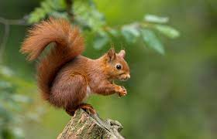
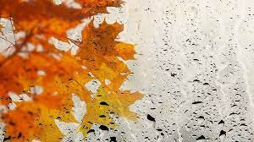
„Jesień”
Idzie jesień żwawym krokiem
patrzy na świat chłodnym okiem.
Tu mocniej wiatrem powieje
zaszumią drzewa, zaszumią knieje.
Tu deszczem rzęsistym spadnie
zimno, brzydko, nieładnie.
Czasem zaprosi także przymrozki
co by szczypały nas w małe noski.
Ale to tylko jedna z twarzy jesieni
druga się światem kolorów mieni.
Królują żółcie, brązy, czerwienie
wszystkie kolory piękne szalenie.
Jesień dywan z nich gruby utkała
by jej siostra zima po czym stąpać miała.
Iga z rodzicami
Grupa GUMISIE

Slide 6
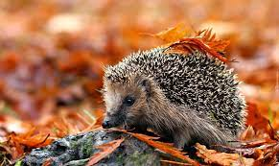
„Wiewiórka”
Ruda kita to jej znaczek.
Cały rudy ma kubraczek.
Zbiera szyszki i orzechy.
Sporo ma przy tym uciechy.
Gdy zawołasz „Basia chodź!”
Wtem na rączkę zrobi skok.
Iga z rodzicami
Grupa GUMISIE

Slide 7
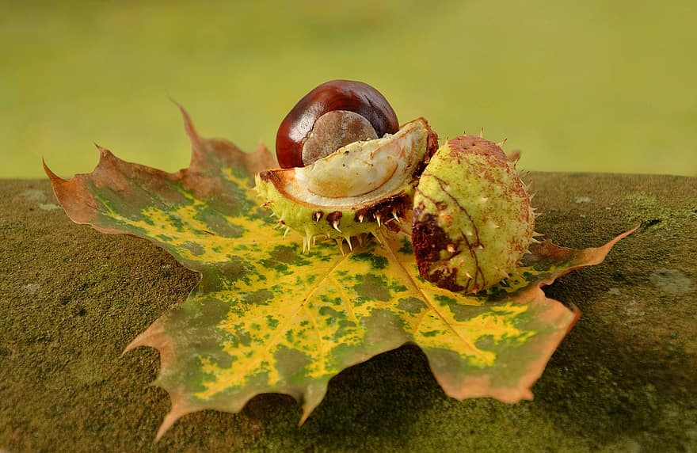
„Jeż”
Idzie sobie leśną drogą
Tupiąc przy tym każdą nogą.
Choć to zwykły, mały zwierz
To ma kolce czy to wiesz?
Iga z rodzicami
grupa Gumisie

Slide 8
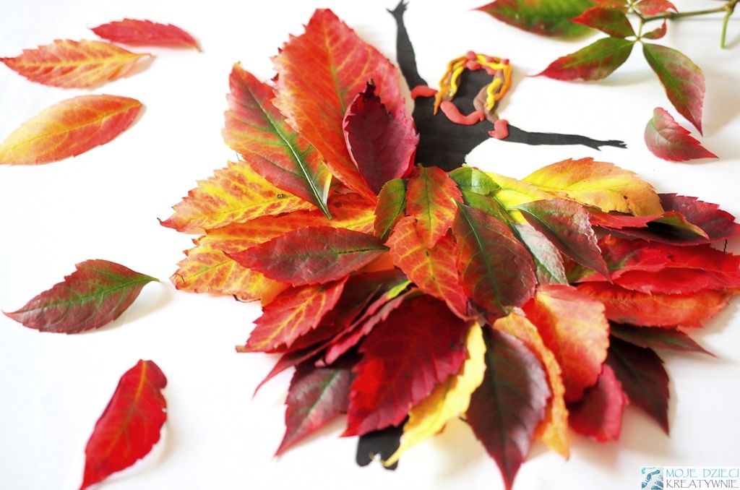
„Kasztany”
Rosną na drzewie całkiem dorodnie
Zielone czapki, zielone spodnie.
Czasem kolcami niechcący ukłują
Lecz zaraz fraczek swój szybko zdejmują.
Potem całe okrągłe i brązowe
Mogą ludzików stanowić głowę.
Iga z rodzicami
grupa Gumisie

Slide 9
„Pani Jesień”
Idzie lasem Pani Jesień
Kosz kasztanów w ręku niesie,
W dłoni cztery piękne liście
Są jesienne oczywiście.
Dwa czerwone, żółty jeden
No a czwarty … Ja już nie wiem …
Wiem, że piękny jak z obrazu,
Pokochałam go od razu!
Pani Jesień właśnie taka
Dziś przytula przedszkolaka.
Pola i mama
grupa SMERFY

Slide 10
„Jesień”
Wiatr złowrogo zawiewa,
Zimny deszcz nas moczy,
Piękne lato już minęło,
To już jesień do nas kroczy.
Oskar z rodzicami
Grupa Smerfy
„Jesień”
Idzie jesień,
Jeż jabłuszko niesie.
Kasztany z drzew spadają,
Dzieci je chętnie zbierają.
Kolorowe listki leżą wokół –
- to najpiękniejsza pora roku!
Joanna z rodzicami
Grupa Smerfy

Slide 11
„Jesień”
Idzie jesień kolorowa,
Złota, żółta i czerwona.
Niesie nam w koszyczku dary,
Listki, grzybki i kasztany.
Dominik z mamą
Grupa Smerfy
„Jesień”
Pani Jesień dary niesie
Złote liście ma w kieszeni
W bród kasztanów i żołędzi
Lato szybko stąd przepędzi.
Olga z rodzicami
grupa SMERFY

Slide 12
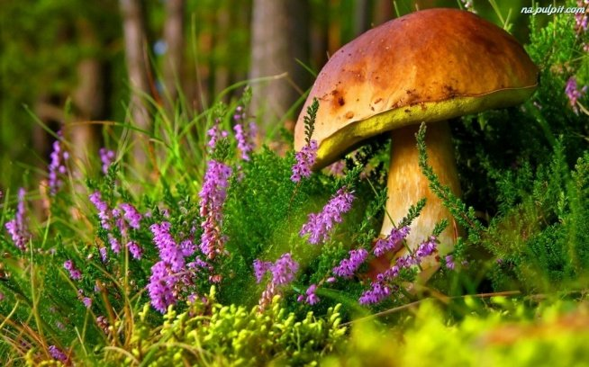
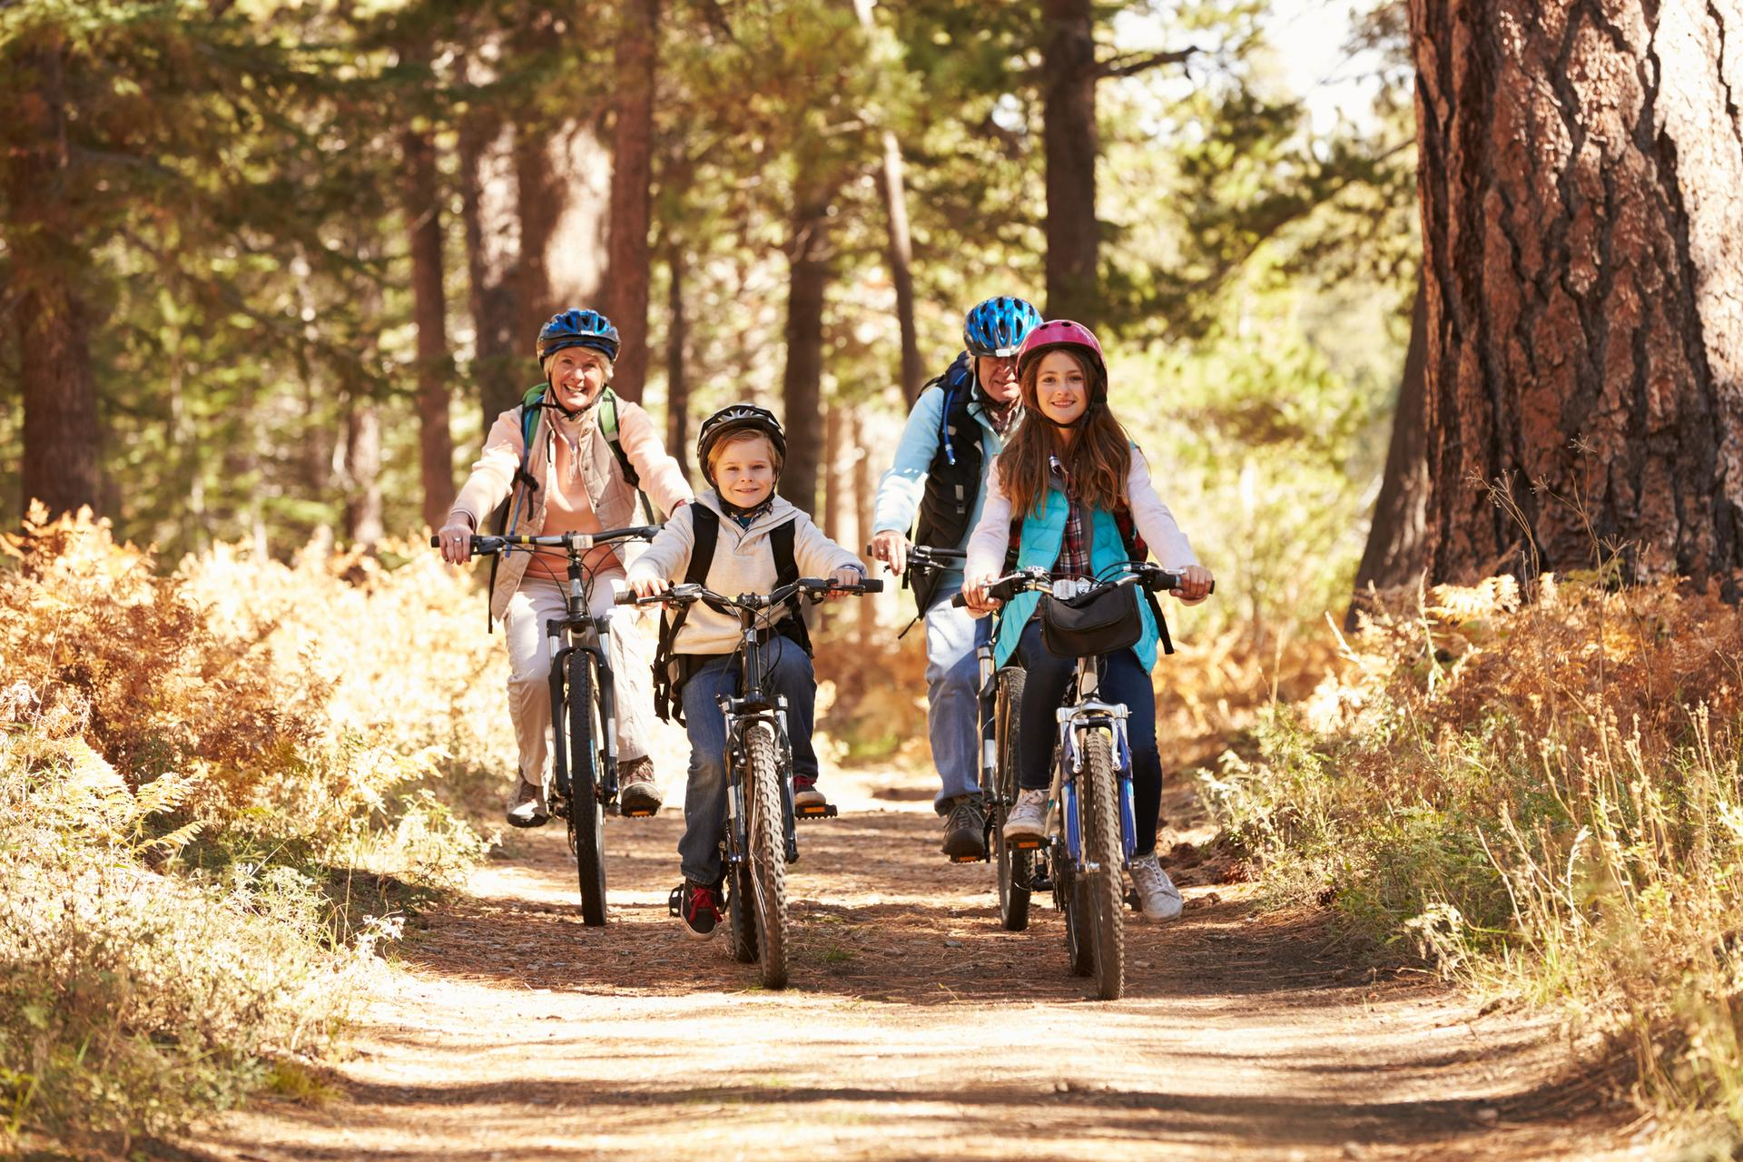
„Grzybobranie”
Znowu przyszła Pani Jesień
Piękna, złota, kolorowa,
Już koszyk trzeba ruszyć
I na grzyby czas wyruszyć.
Julcia z rodzicami
grupa SMERFY

Slide 13
„Jesień Karola”
Złota jesień za oknami,
Znów się bawię kasztanami.
A wiewiórka w łapkach niesie,
Trzy żołędzie i orzeszek.
Szumią żółte liście drzew,
Czasem jeszcze ciepło jest,
Więc rowerem z rodzicami
Można jeździć godzinami.
Na wrzosowe pola w lesie,
Lub do sadu gdzie jeż niesie,
Smaczne jabłka i gruszeczki,
Nieraz trafią się śliweczki.
Sporo pracy mam w ogrodzie,
Z dziadkiem liście grabię co dzień.
Gdy za oknem widać mgłę,
Kurtka, czapka przyda się.
Lubię jesień bo to pora,
Kiedy wracam do przedszkola.
Karol z rodzicami
grupa SMERFY

Slide 14
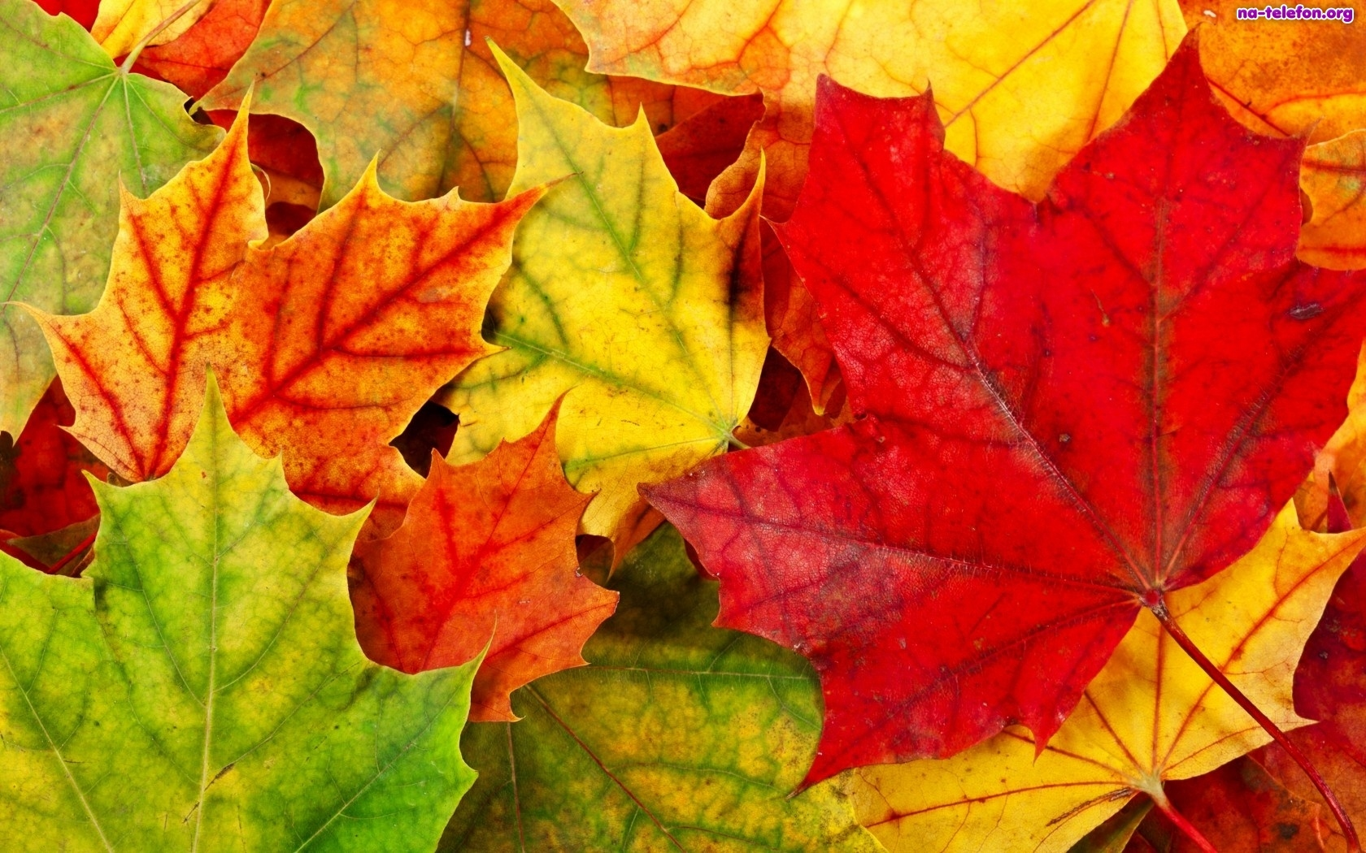
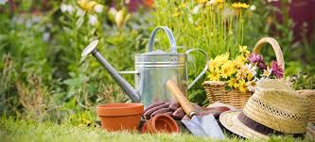
„Kolorowy świat”
Idzie piękna Pani Jesień,
Barwi kolorami świat.
Strąca liście dookoła
I układa dywan nam.
Trochę złota i czerwieni,
Trochę brązu i zieleni.
Widok jest jak z bajki wszędzie,
Tutaj szyszki i żołędzie.
Jarzębiny maluje czerwone,
Abyśmy zrobili korale wyśnione.
Wiatr coraz silniejszy się zrywa
I do tańca wszystko podrywa.
Nadia z rodzicami
grupa SMERFY

Slide 15
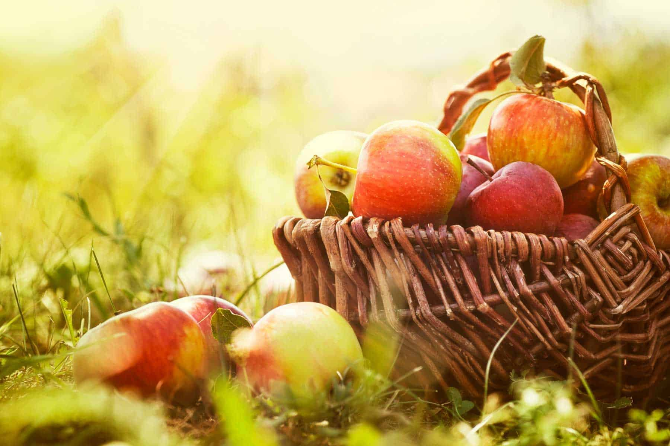
„Jesień w ogródku”
Jesień… jesień idzie
Czas już na porządki!
Pozgrabiać liście
I przekopać grządki.
Mikołaj z rodzicami
grupa Smerfy

Slide 16
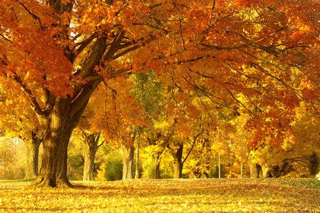
„Jesień nadchodzi”
Gdy koniec lata nadchodzi,
Jesień małymi krokami wchodzi.
Na drzewach jabłka, gruszki i śliwki,
A w lesie brązowe i żółte grzybki.
Można też znaleźć tam kasztany,
Zrobić z nich ludziki, koniki i bałwany.
Niedawno także spotkałam jeżyka,
Który pod liśćmi znika,
Widziałam także lisa i zająca,
Sarnę i zaskrońca.
Liście na drzewach są kolorowe,
Można z nich stworzyć obrazy nowe.
Bardzo piękną porą roku jest jesień,
Bo swe uroki ze sobą niesie.
Klaudia z rodzicami
grupa SMERFY

Slide 17
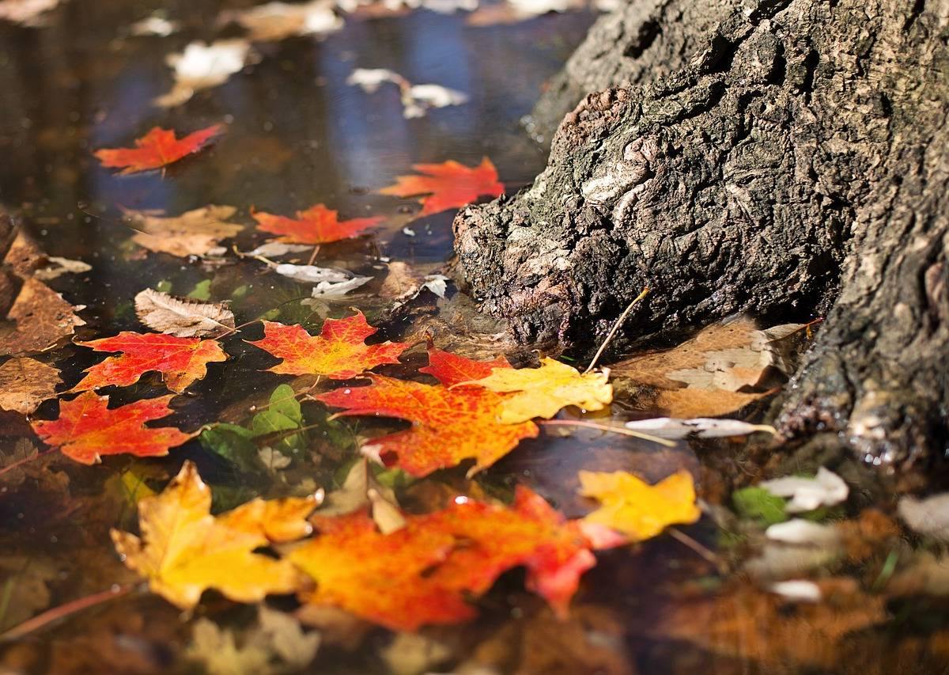
„Złota jesień”
Przyszła piękna złota jesień,
Bo już minął wrzesień.
Barwne liście z drzew spadają,
Leśne ścieżki ozdabiają.
Bukiet kolorowy zrobię
Czerwień, złoto no i brąz
Podaruję Tobie!
Hu, hu, ha! Hu, hu, ha!
Jesień nie jest taka zła!
Listki daje kolorowe
I kasztany są gotowe.
Jarzębina i żołędzie
Znajdę je chyba wszędzie.
Zrobię z nich ludziki,
Doczepię im guziki.
Maja z rodzicami
grupa SMERFY

Slide 18
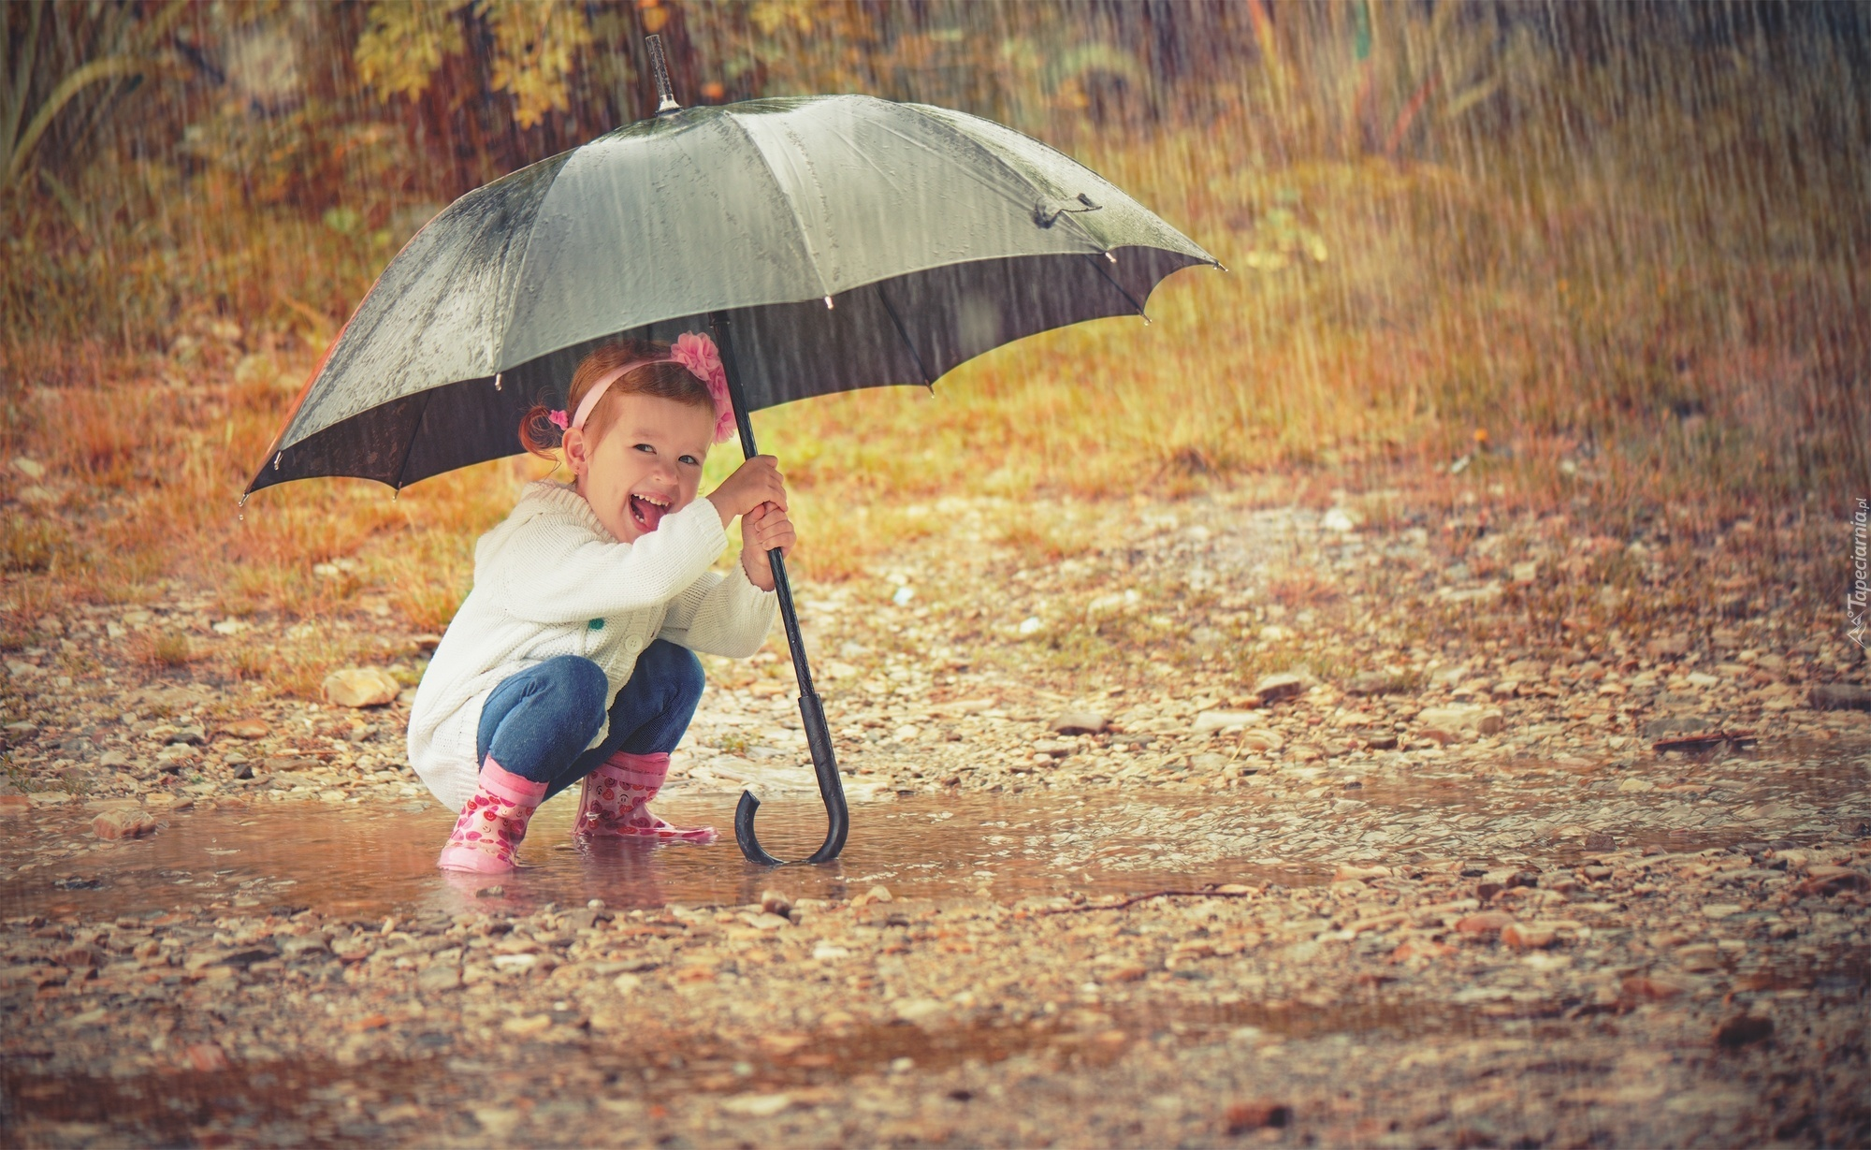
„Jesienna pogoda”
Wietrzyk wieje, deszczyk pada
A ja wciąż roześmiana!
Jesień w pełni kolorowa,
A ja wciąż zadowolona!
Wnet tu deszczyk przyszedł srogi
I pomoczył wszystkim nogi.
Doszedł katar, nos zatkany,
Nie ma sił już do zabawy.
Przedszkolaki leżą w domu,
Już zabrakło tu humoru.
Słońce wyszło, deszczyk zelżał,
Pani jesień wszystkich żegna.
Amelka z rodzicami
Grupa Smerfy

Slide 19
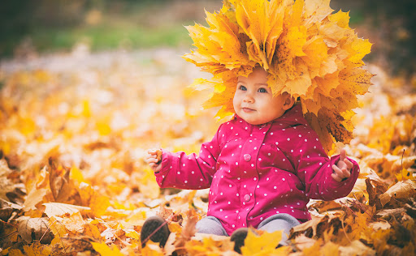
„Jesień”
Idzie jesień,
deszczyk pada
hop, hop, hop.
A ja idę z jesienią
krok w krok.
Kiedy deszczyk pada
i aura zła,
bo wiem,
że jesień to do siebie ma!
Natalka z rodzicami
grupa SMERFY

Slide 20
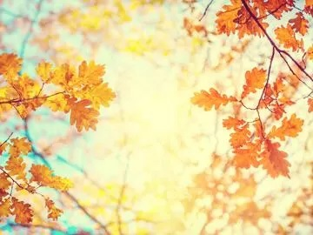
„Jesień”
Jesienią, jesienią, liście się na drzewach mienią,
Są żółte, są czerwone, różnobarwne – kolorowe.
Jesienią, jesienią, liście z tych drzew lecą,
Niczym deszcz tęczowy – wielokolorowy.
Jesienią, jesienią, dzieci się radośnie bawią,
W kolorowych liściach beztrosko się pławią.
Jesienią, jesienią, bardzo dużo się dzieje,
O czym można mówić bardzo wiele,
Bo to pora roku jest wesoła,
Różnobarwna, kolorowa.
Michalina z rodzicami
Grupa SMERFY

Slide 21
K O N I E C
☺
Zapraszamy wszystkie dzieci i rodziców do wzięcia udziału w pisaniu wierszy o ZIMIE.

